Slide 1
স্বাগতম

Slide 2
শিক্ষক পরিচিতি
মোঃ মতিউর রহমান
সিনিয়র শিক্ষক (ICT)
নীলফামারী আদর্শ উচ্চ বিদ্যালয়, নীলফামারী সদর।
০১৭১৬৩৭৯০১২

Slide 3
পাঠ পরিচিতি
শ্রেণীঃ ৮ম
বিষয়ঃ তথ্য ও যোগাযোগ প্রযুক্তি
পাঠ শিরোনামঃ
চিকিৎসা ক্ষেত্রে প্রযুক্তির ব্যবহার
সময়ঃ ৪৫ মিনিট।

Slide 4
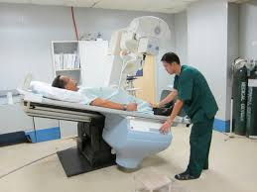
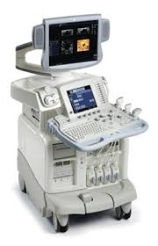
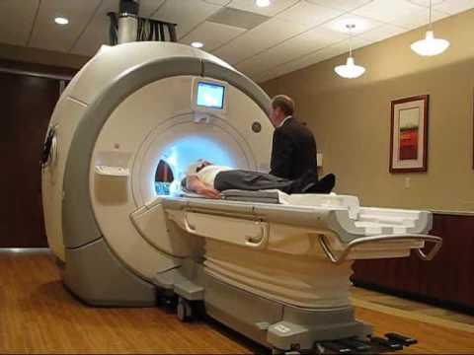
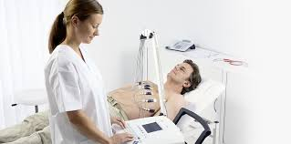
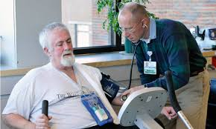
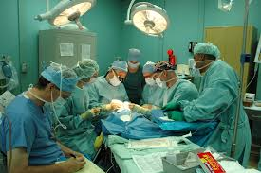
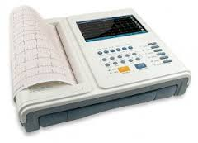
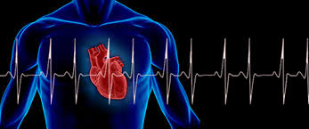
এক্সরে
আলট্রা সনোগ্রাফী
এম আর আই
অপারেশান থিয়েটার
ইসিজি
ইকো কার্ডিও গ্রাফী

Slide 5
শিখনফল
এই পাঠ শেষে শিক্ষার্থীরা-
চিকিৎসা ক্ষেত্রে প্রযুক্তির ব্যবহার ব্যখ্যা করতে পারবে।

Slide 6
চিকিৎসা ক্ষেত্রে প্রযুক্তির ব্যবহার
কোনো অঙ্গ ভেঙ্গে গেলে এক্সরে মেশিনের দ্বারা এক্সরে করে তার চিকিৎসা নিরুপন করা হয়।
এক্সরে
পেটের বিভিন্ন রোগ নিরুপনে অত্র আলট্রা সনোগ্রাফী মেশিন ব্যবহার করা হয়। যেমন- নবজাতক বাচ্চার অবস্থা জানার ক্ষেত্রে ব্যবহার করা হয়।
আলট্রা সনোগ্রাফী

Slide 7
চিকিৎসা ক্ষেত্রে প্রযুক্তির ব্যবহার
শরিরের বিভিন্ন অঙ্গের অবস্থা এই মেশিনের দ্বারা পরিক্ষা করে তার চিকিৎসা নিরুপন করা হয়।
এম আর আই
হার্টের রোগ নিরুপনের ক্ষেত্রে অত্র ইসিজি মেশিন ব্যবহার করা হয়। যেমন- হার্টের ব্লক আছে কিনা তার অবস্থা জানা যায়।
ইসিজি

Slide 8
চিকিৎসা ক্ষেত্রে প্রযুক্তির ব্যবহার
হার্টের রোগ ইসিজি মেশিন দ্বারা নিরুপন না হলে সেক্ষেত্রে ইকো কার্ডিও গ্রাফী ব্যবহার করা হয়। যা হার্টের ব্লক আছে কিনা তার অবস্থা জানার ক্ষেত্রে খুব গুরুত্ব ভূমিকা রাখে।
ইকো কার্ডিও গ্রাফী
বিভিন্ন জটিল রোগের ক্ষেত্রে অপারেশান প্রয়োজন হয়। সে ক্ষেত্রে অপারেশান থিয়েটারে নিয়ে অপারেশান করা হয়। যেমন- কার পা ভেঙ্গে গেলে তা অপারেশান থিয়েটারে নিয়ে অপারেশান করে চিকিৎসা দেওয়া হয়।
অপারেশান থিয়েটার

Slide 9
মূল্যায়ন
চিকিৎসা ক্ষেত্রে ব্যবহৃত হয় এমন কয়েকটি যন্ত্রের নাম উল্লেখ করো।

Slide 10
বাড়ির কাজ
১। চিকিৎসা ক্ষেত্রে প্রযুক্তির গুরুত্ব আলোচনা করো।

Slide 11
ধন্যবাদ

